Slide 1
Giới thiệu HTML
Bài 1: Phần I
Xây dựng trang web Giới thiệu HTML

Slide 2


Điểm danh

Slide 3

Giới thiệu môn học
Syllabus
Assignment
Qui định nộp bài: lab, assignment
Qui định về điểm
Nội qui lớp học

Slide 4

Nội dung bài học
Review nội dung bài học online 1
Thảo luận các tình huống trong bài online 1
Trình bày chuyên đề
Giới thiệu bài học online 2

Slide 5
Review bài online

Slide 6
Cấu trúc trang web
<!DOCTYPE html>
<html>
<head>
<body>
<meta/>
<title>
<tags>

Slide 7
Cấu trúc thẻ
Tên thẻ
Thuộc tính
<tag a1=? a2=?...>
…
</tag>
Nội dung

Slide 8
Các thẻ đã sử dụng
<p align=“”>
<div align=“”>
<h1>, <h3>
<img src=“” align=“”/>

Slide 9
Thảo luận

Slide 10
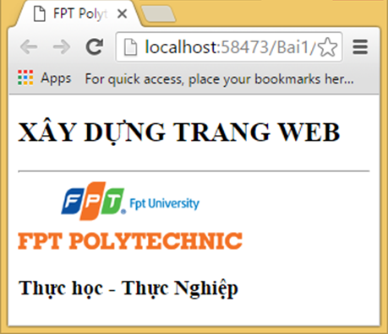
Tìm hiểu cấu trúc trang web
Đọc tên các thẻ được sử dụng trên trang web này?
Vẽ sơ đồ cấu trúc thẻ của trang web

Slide 11
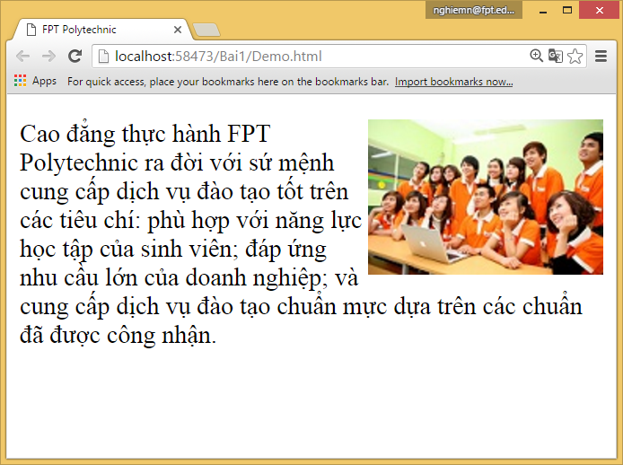
Trả lời câu hỏi
Làm thế nào để ảnh nằm bên phải?
Hãy làm cho đoạn văn bản căn lề đều 2 bên

Slide 12
Chuyên đề
Phân nhóm
Bốc thăm chuyên đề
Thảo luận
Trình bày

Slide 13



Chia nhóm thuyết trình
Mỗi nhóm tối đa 5 sinh viên
Mỗi nhóm thảo luận một bài tập trong lab hoặc GV giao.
Chọn 2 nhóm lên thuyết trình
Chuyên đề 3
Chuyên đề 1
Chuyên đề 4
Chuyên đề 2
Notes:
Tối đa 5 thành viên

Slide 14
Bài học online 2

Slide 15
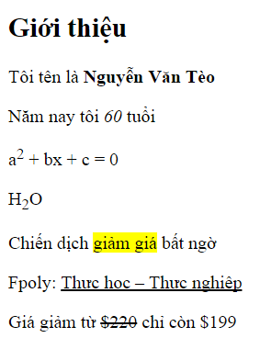

Nội dung bài online 2
Định dạng văn bản là gì
Các thẻ định dạng văn bản
Đường dẫn ảnh
Sử dụng siêu liên kết

Slide 16

Tóm tắt bài học
HTML
Cấu trúc trang
Cấu trúc thẻ
Sử dụng các thẻ tạo
Tiêu đề
Ảnh
Đường kẻ ngang
Phân đoạn
Thảo luận
Trình bày chuyên đề
Giới thiệu bài mới

Slide 17



Cảm ơn

